Slide 1
Рекомендация игр из стима
Сделал Виктор Уральский

Slide 2
Описание:
Данное приложение представляет собой настольное приложение, разработанное с использованием библиотеки PyQt6. Оно отображает информацию о компьютерных играх из базы данных SQLite. Основная цель проекта — предоставить пользователю удобный интерфейс для поиска, сортировки и просмотра данных об играх, включая видео трейлеры и изображения.

Slide 3
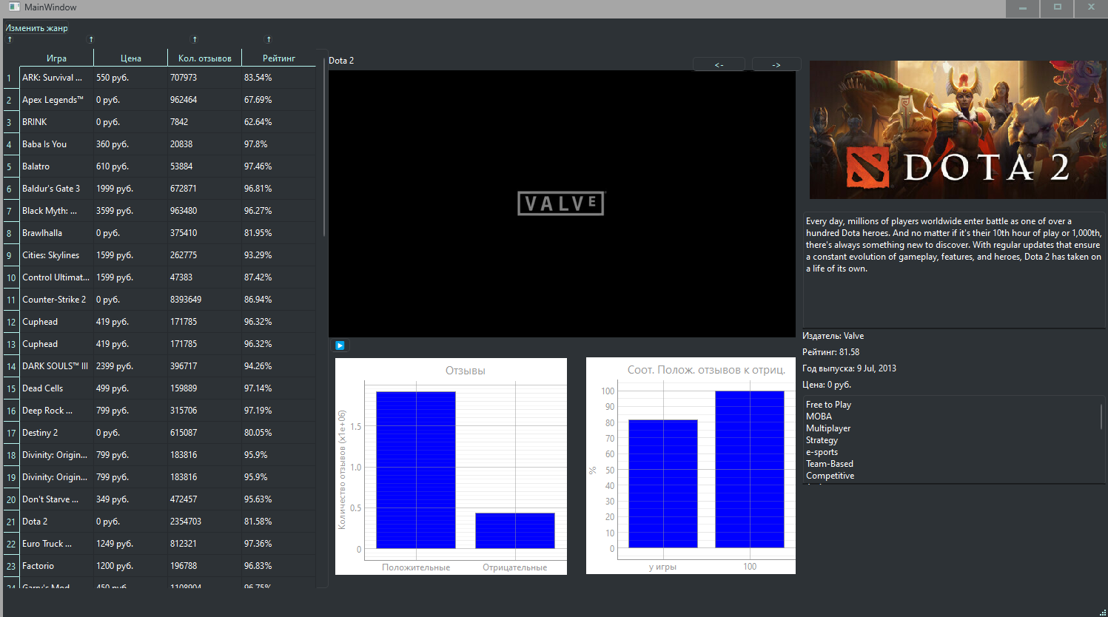
Информация которую может получить пользователь:
Название
Трейлер
Превью
Описание игры
Её жанры
Год выпуска
Издателя
Рейтинг
Графики

Slide 4
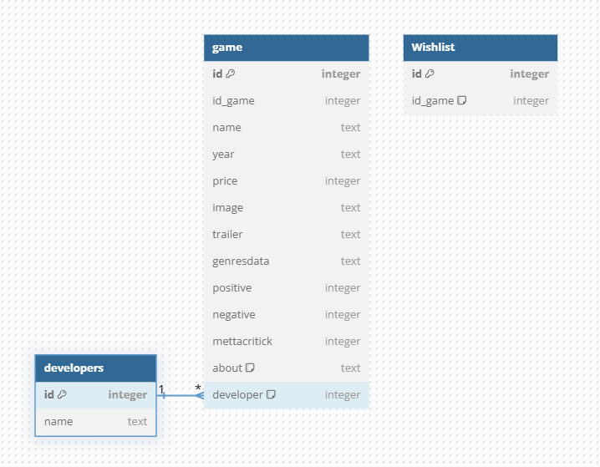
Технологический стек:
1)PyQt6 – для создания интерфейса
2)Sqlite3 – для работы с базой данных
3)Vlc – для видео плеера
4)Requests – для взятия информации из сайтов
5) Pyqtgraph – для графика
Диаграмма базы данных:
Развитие проекта:
1)Увеличение числа игр в бд
2)Добавление функции желаемых игр
3)Доработки видеоплеера
4)Добавление скриншотов игры

